Slide 1


SoftITO Online Eğitim Bitirme Sunumu
ARDUPILOT PROJESİ İNCELENMESİ
Konuşmacı
Taha Rıdvan Öztürk

Slide 2
Sunum İçeriği
ArduPilot Nedir?
01
05
ArduPilot ve Mission Planner Entegrasyonu
ArduPilot : Dünyanın En Popüler Açık Kaynaklı Otonom Araç Yazılım Platformu
ArduPilot Özellikleri
02
Uygulama Örnekleri
06
ArduPilot Neden En Popüleri ?
ArduPilot ve Mission Planner Uygulama Örnekleri
Mission Planner Nedir?
03
07
ArduPilot Ekosisteminin Geleceği
Mission Planner: ArduPilot'un Güçlü Bir Uygulaması
ArduPilot ve Mission Planner: Köklerden Göklere
04
08
Mission Planner Özellikleri
Sonuç ve Kapanış
Mission Planner'ın Öne Çıkan Özellikleri
Notes:
bu sunumda genel olarak ardupilot ve mission planner nedir ve ne işe yararlar nerede kullanılırlar üzerinden ilerleyeceğiz

Slide 3

ArduPilot Nedir?
ArduPilot : Dünyanın En Popüler Açık Kaynaklı Otonom Araç Yazılım Platformu.
ArduPilot Başta İHA'lar olmak üzere İHA, İKA, İDA ve araçlar ile haberleşme sistemlerinin birbirinin takibini sağlayan Antenna Tracker sistemlerinin otonom yada yarı otonom olarak çalışması, uzaktan kontrolü ve takibine olanak sağlayan bir yazılım platformu ve ekosistemidir.
Notes:
Ardupilot projesi 2007 yılında chris anderson tarafından DIYDrones sitesinin açılmasıyla başlamış ve 2009 yılında 3D robotics kurulmuş ve ilk ardupilot kartı üretilmiştir. 2009 dan günümüze olan süreçte ise bu proje açık kaynak topluluğuyla birlikte giderek büyümektedir.

Slide 4
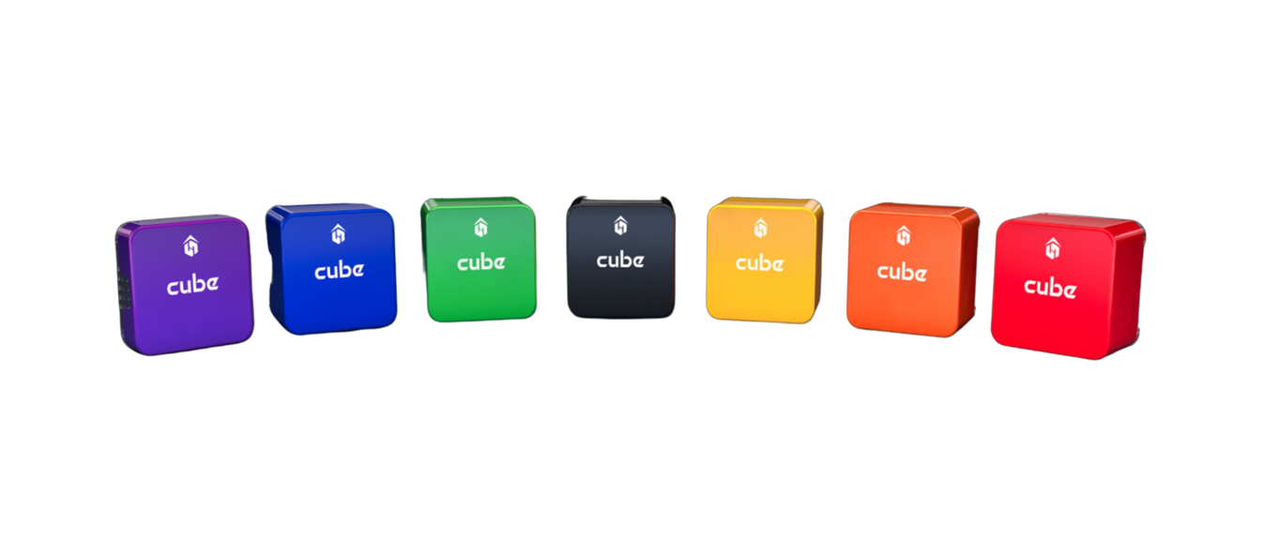
ArduPilot Özellikleri
ArduPilot Neden Bu Kadar Popüler?
ArduPilot ekosistemi, otonom araçlarda son kullanıcıya ulaşan ilk sistem olarak kabul edilebilir. Havacılık sektöründeki meraklı kitle, yeni teknolojilere daima açık olması, ArduPilot'un benimsenmesinde büyük rol oynamıştır.
Kullanım kolaylığı, çok sayıda eğitim materyali ve dokümantasyonunun bulunması ve sıradan dronelardan askeri sınıf SİHA'lara kadar birçok farklı araçta kullanılabilmesi, ArduPilot'un popülerleşmesinde etkilidir.
Notes:
en büyük rakibi olan PX4 ile karşılaştırıldığında parametrelerin daha kolay anlaşılması, göreceli olarak daha az parametre olması ardupilotu öne çıkarmıştır.
görselde pixhawk uçuş kontrol kartının en güncel versiyonu olan cube serisi gösterilmiştir

Slide 5

Mission Planner Nedir?
ArduPilot'un Yer İstasyonu: Mission Planner
Mission Planner, ArduPilot yazılımı ile tamamen uyumlu olan ve birçok senaryoda yeterli olan yer istasyonu GCS (Ground Control Station) olarak hizmet vermektedir. GCS'ler sayesinde araçların anlık olarak izlenmesi, otonom görev planlaması yapılması ve hava, deniz veya kara araçlarının kontrolünde birçok özellik sağlanması mümkündür.
QGroundControl, Mission Planner'ın en güçlü rakibi olarak piyasada yer almaktadır. Bunun yanı sıra Betaflight gibi farklı uygulamalar da mevcuttur.

Slide 6
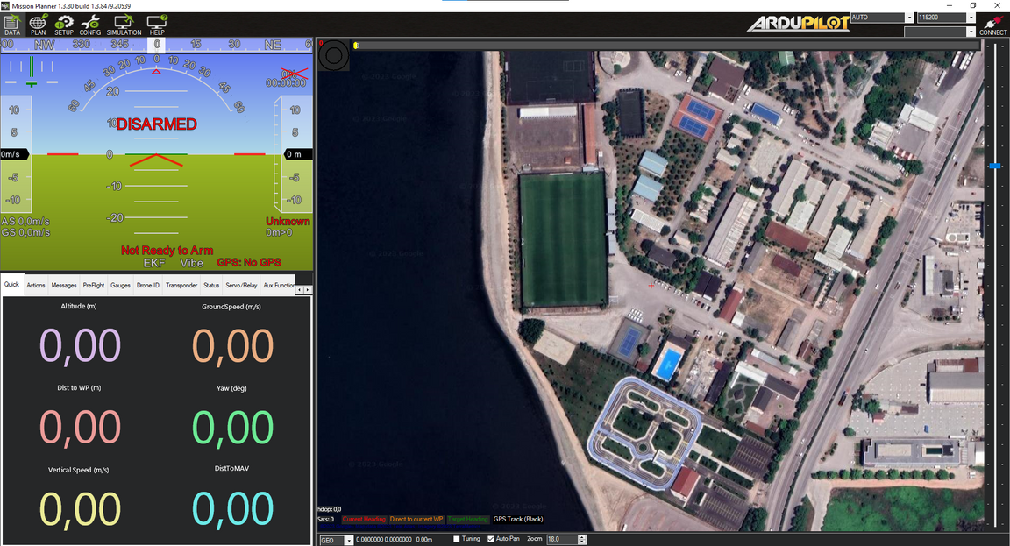
Mission Planner'ın Özellikleri
Mission Planner'ın Öne Çıkan Özellikleri
Mission Planner, drone uçuşları için kullanılan bir yazılım programıdır. Bazı özellikleri şunlardır:
Araç kontrolü: Araçları kontrol etmek için kullanılır.
Görev planlama: Araçların belirli bir görevi yerine getirmesi için gerekli planlamaları yapmanızı sağlar.
Harita görüntüleme: Araçların seyir rotası üzerindeki bölgeyi harita üzerinde görüntülemenize imkan verir.
Telemetri verileri: Araçların seyir sırasında toplanan telemetri verilerini görüntüleyebilirsiniz.
Video akışı: Aracın kamerasından canlı video akışı alabilirsiniz.
Simülasyon: İHA uçuşlarını simüle ederek, olası sorunları önceden tespit etmenizi sağlar.
Bu özelliklerin yanı sıra, Mission Planner çok sayıda araç konfigürasyonu ile uyumlu çalışır ve açık kaynak bir yazılımdır.

Slide 7
ArduPilot ve Mission Planner Entegrasyonu
ArduPilot ve Mission Planner, İHA (İnsansız Hava Aracı) operasyonları için güçlü bir entegrasyon ve uyumluluk sağlayan bir ikilidir. ArduPilot, geniş bir donanım yelpazesiyle uyumlu çalışabilen açık kaynaklı bir otonom uçuş kontrol yazılımıdır. Arduino tabanlı mimarisi sayesinde farklı İHA platformları ve donanım bileşenleriyle sorunsuz bir şekilde entegre olabilir. Mission Planner ise ArduPilot ile uyumlu bir zemin istasyonu yazılımıdır. Kullanıcılar, Mission Planner aracılığıyla ArduPilot üzerinde uçuş parametrelerini yapılandırabilir, görev planlaması yapabilir, otomatik görevler oluşturabilir ve gerçek zamanlı telemetri verilerini izleyebilirler

Slide 8
Uygulama Örnekleri
ArduPilot'un desteklediği araç konfigürasyonları
QuadCopter (X, Plus, H, V)
HexaCopter
Dodeca-HexaCopter
OctaCopter
QuadX8
Y6
TriCopter
Petrol-Boosted TriCopter
Bicopter
SingleCopter
CoaxCopter
CoaxCopter - Thrust-Vectored
6-DOF Multicopter
HeliQuad
Helicopter
Tandem Helicopter
Synchropter
AETR Plane - Tractor
Plank Flying Wing
AETR Plane - Pusher
ETR Plane - Tractor
QuadPlane X4 Elevon Pusher
Tilt-tricopter-vectored-yaw-QuadPlane
QuadPlane
Tri-Tilt-Wing QuadPlane
QuadPlane X8
QuadPlane Delta Y6
QuadPlane Delta Y3
Elevon Tail-Sitter
Thrust-Vectored Tail-Sitter
Thrust-Vectored belly-Sitter
Quad Motor Tailsitter
GyroCopterOrnithopter
Ackerman Steering Rover
Skid-Steer Rover
Air-Boat
Fan-Car
Boat
Sailboat
Balance Bot
Vectored Sub
AntennaTracker

Slide 9
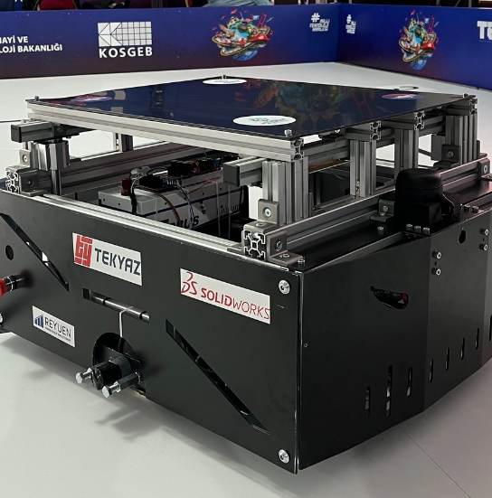
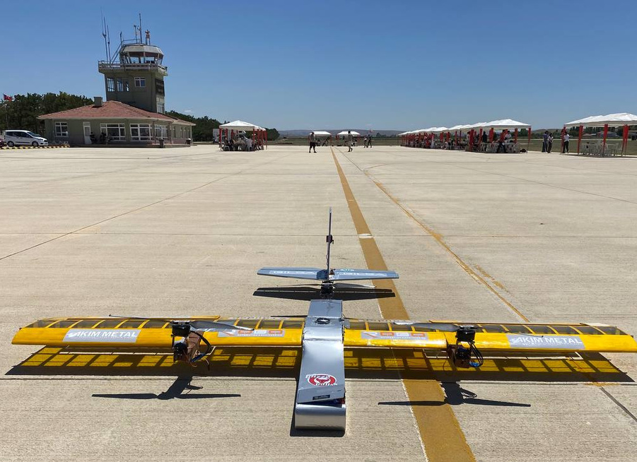
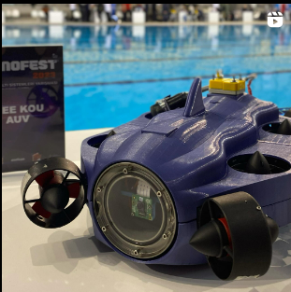
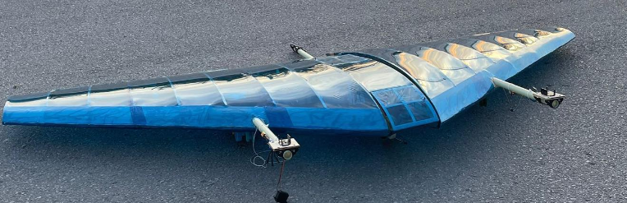
Notes:
sol üst rover
orta tilt ve alt tilt-tricopter-vectored-yaw-quadplane
sağda da vectored sub konfigürasyonlarını kullanılan araçlar gösterilmiştir

Slide 10
ArduPilot Ekosisteminin Geleceği
ArduPilot ve Mission Planner: Kişisel Meraktan Pastanın En Büyük Dilimi
Bu yazılımların geliştirilmesindeki son gelişmeler şunları içerir:
Otomatik araç parametrelerinin SITL'ye getirilmesinin otomatikleştirilmesi.
CRSF menülerinden kalibrasyon adımları.
CPU aşırı yük uyarısı - boşta döngünün döngü alıp almadığını kontrol etmek.
Otomatik ayarlama için filtre.
IMU dışı verilerde FFT kullanımı - örneğin, PID'lerdeki gürültüyü tespit etmek.
Servo geri bildirimini kullanma.
Quadplane'ler için DroneCAN fw güncellemesi.
FMU firmware güncellemesi için microSD desteği.
Akıllı bataryaların daha iyi desteklenmesi.
DroneCAN üzerinden araç parametrelerinin aktarılması.
Bu geliştirmeler, ArduPilot'un otomatik uçuş sistemlerinin daha güvenilir ve verimli çalışmasını sağlamayı amaçlamaktadır. Ayrıca, DroneCAN protokolü ve servo geri bildirimi gibi özellikler, sistem entegrasyonunu kolaylaştırarak kullanıcı deneyimini iyileştirmeyi amaçlamaktadır. ArduPilot ekibi, kullanıcıların geri bildirimlerini ve önerilerini dikkate alarak bu yol haritasını güncellemekte ve yeni özellikler eklemektedir. Bu sayede, ArduPilot, otonom sistemlerin gereksinimlerini karşılamak için en son teknolojileri benimseyerek kendini sürekli olarak geliştirmektedir.
Notes:
Ardupilot ekosistemi genel olarak uçan ya da uçma potansiyeli olan araçlara ilgi duyan herkes tarafından bilindiği için genel olarak piyasada bir tekel durumu var ve gerçekten iş yaptığı içinde sürekli bağış alıyor ve hayatta kalarak ilerliyor.

Slide 11
Buraya kadar Sabrettiğiniz İçin Teşekkürler!
linkedin/taharidvanozturk
+90 531 276 51 79
taharidvanozturk0@gmail.com

